Slide 1
Ожирение, метаболический синдром, профилактика сахарного диабета
УО «Витебский государственный Ордена Дружбы народов медицинский университет»
Кафедра общей врачебной практики
Поликлиническая терапия. Курс 4. Тема 8.
Доцент кафедры общей врачебной практики, к.м.н., врач-терапевт высшей квалификационной категории
ЕГОРОВ
Константин Николаевич
Старший преподаватель кафедры общей врачебной практики
врач общей практики высшей квалификационной категории
СЕРЁГИН
Андрей Геннадьевич

Slide 2
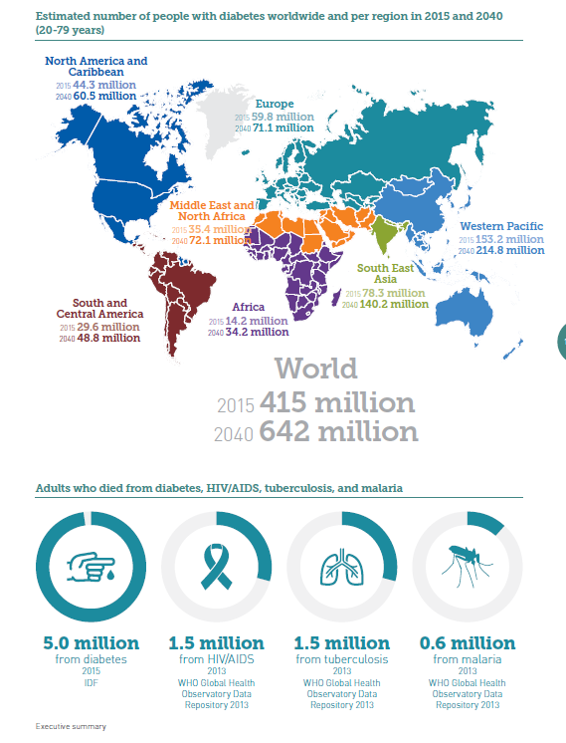
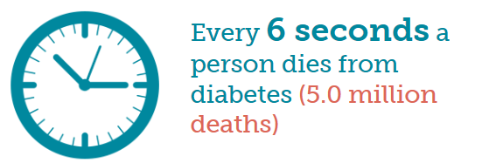
Современное состояние проблемы
Рассчитанное число людей с СД в мире и по регионам на 2015 и
2140 годы (возраст от 20 до 79 лет)
Мир:
2015 год 415 млн
2040 год 642 млн
Случаи смертей от СД, СПИДА, туберкулеза и малярии
Каждые 6 секунд
1 человек умирает от диабета
(5 млн смертей в год)
Atlas IDF, 7th ed., 2015

Slide 3
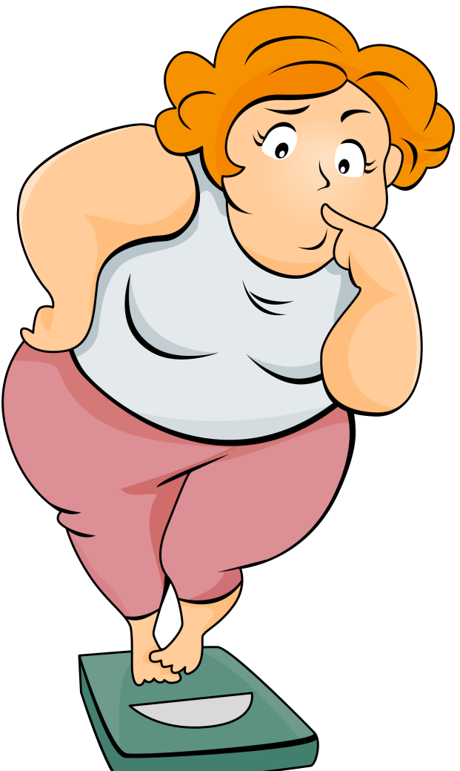
Диагностические критерии метаболического синдрома
Основной признак
Центральный (абдоминальный)
тип ожирения: окружность
талии
> 80 см у женщин
94 см у мужчин
(допустимые размеры окружности
талии могут отличаться
в зависимости от этнических
особенностей популяции)
Дополнительные признаки:
1. Артериальная гипертония:
АД > 130/85 мм рт. ст.
(терапия по поводу артериальной гипертонии)
2. Повышение уровня глюкозы натощак:
глюкоза > 6,1 ммоль/л
(лекарственная терапия по поводу гипергликемии)
3. Повышение уровня триглицеридов:
триглицериды > 1,9 ммоль/л
(терапия по поводу триглицеридемии)
4. Снижение уровня холестерина ЛПВП:
ЛПВП< 1, 3 / 1,0 ммоль/л для мужчин/ женщин соответственно
Холестерин общий >5,2 ммоль/л или
(лекарственная терапия по поводу снижения ЛПВП)
Метаболический синдром = центральное ожирение + 2 дополнительных симптома

Slide 4
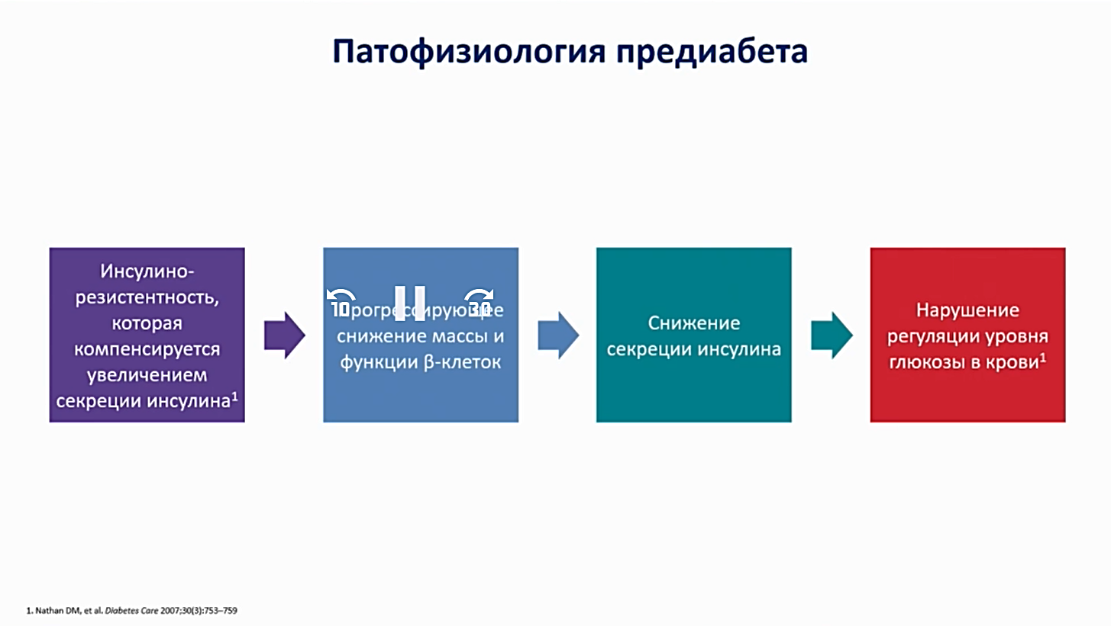

Slide 5
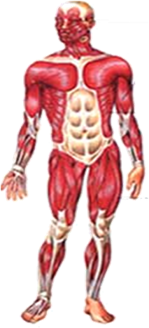
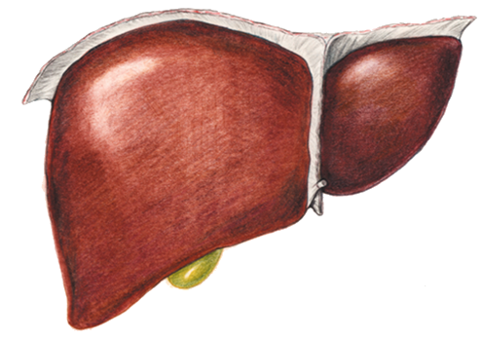
Патогенез МС
Ключевое звено патогенеза МС – первичная инсулинорезистентность (ИР)
и компенсаторная гиперинсулинемия.
Инсулинорезистентность (ИР) – снижение чувствительности тканей-мишеней к инсулину, приводящее к уменьшению инсулинозависимой утилизации глюкозы органами (печенью, мышцами).
Они оказывают как прямое, так и опосредованное атерогенное воздействие на стенки сосудов, способствуют развитию дислипидемии, ряда гормональных, метаболических, прокоагулянтных и провоспалительных нарушений, активируют симпатоадреналовую систему.
Причины ИР гетерогенны, и реализация ИР определяется взаимодействием генетических, гормональных, возрастных и ряда внешних факторов - гиподинамии, высококалорийного питания с избыточным содержанием жиров, курения, злоупотребления алкоголем.

Slide 6
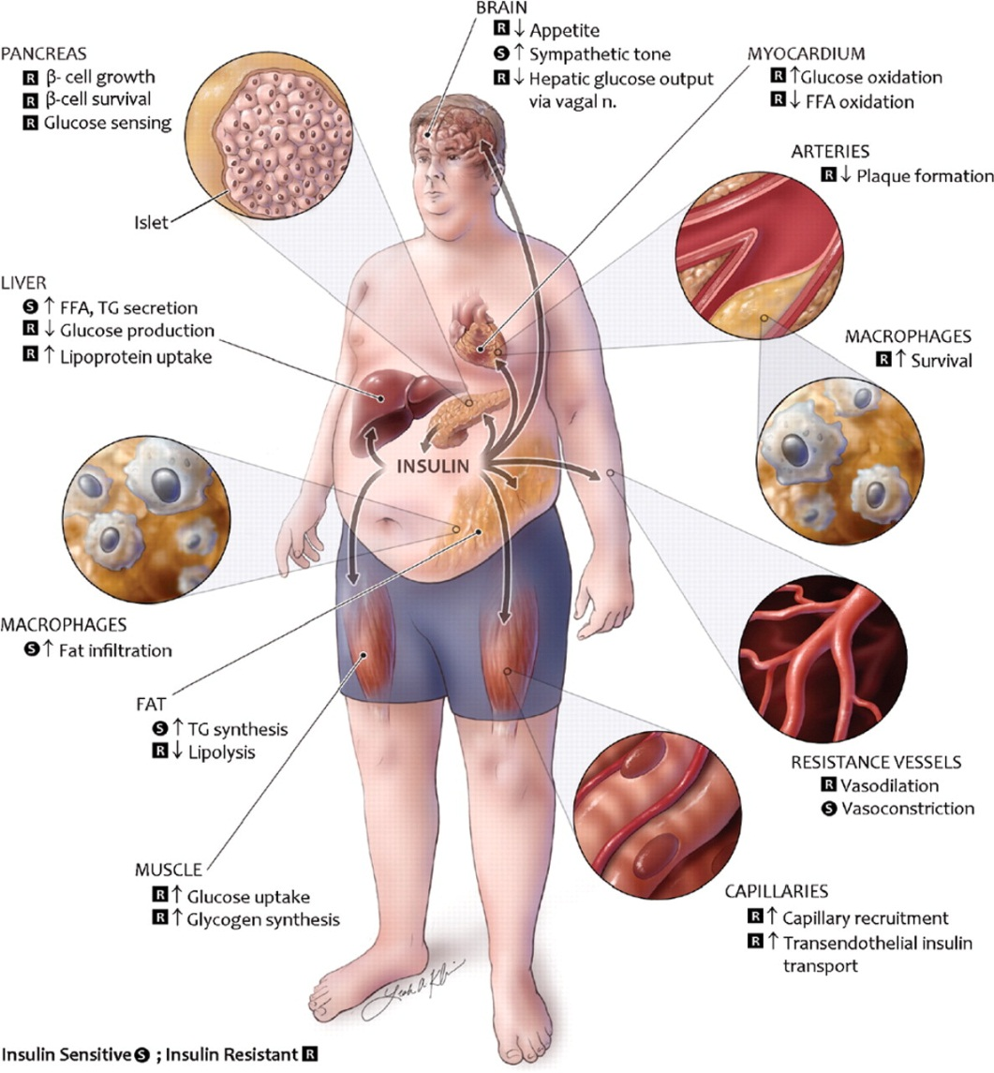
Дислипидемия при абдоминально-висцеральном ожирении характеризуется:
повышением уровня СЖК
гипертриглицеридемией
снижением ХЛ ЛВП
повышением ХЛ ЛНП
увеличением содержания мелких плотных частиц ЛНП
повышением уровня аполипротеина В
увеличением соотношения ХЛ ЛНП/ХЛ ЛВП
выраженным постпрандиальным подъемом уровня липопротеинов, богатых триглицеридами.

Slide 7
Дислипидемия
Дислипидемия – отклонение от нормы 1 или более показателей липидного обмена:
1) ОХС ≥ 5 ммоль/л;
2) ХС ЛПВП у мужчин < 1,0 ммоль/л, у женщин < 1,2 ммоль/л;
3) ХС ЛПНП более 3 ммоль/л;
4) триглицериды > 1,9 ммоль/л).
Исследование показало, что у чуть более четверти населения РБ (25,6%) никогда не измерялся уровень общего холестерина в крови (у 29,8% мужчин и 21,3% женщин).
У 38% жителей РБ отмечено повышение уровня холестерина.
Из тех, у кого ранее был диагностирован повышенный уровень общего холестерина в крови, более трети (36,0%) сообщили, что принимали лекарства, назначенные врачом
2,2% сообщили, что консультировались с народным целителем, а 7,1% сообщили, что принимали травы или другие народные средства для снижения общего холестерина.

Slide 8
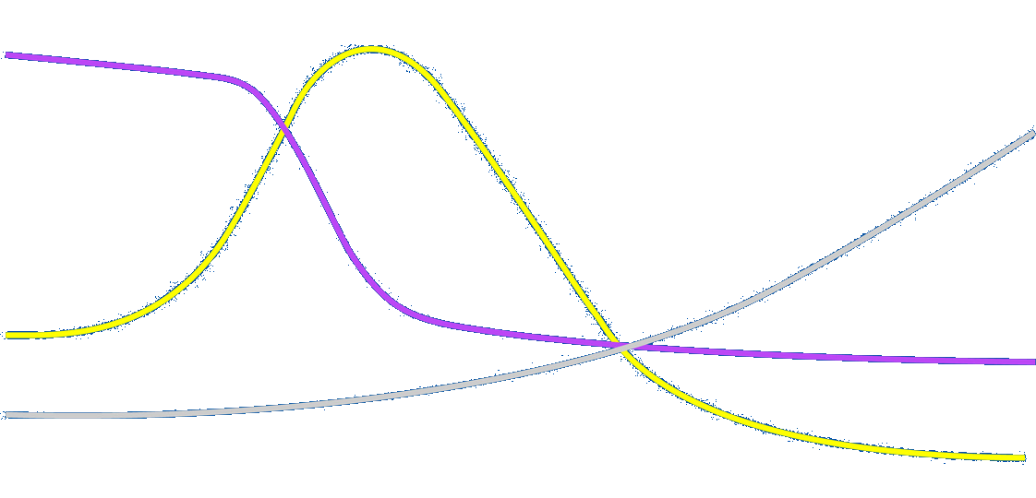



Прогрессирующее течение СД 2 типа
Normal
СД 2 типа,
осложнения
Норма
НТГ, НГН
СД 2 типа
Норм.
чувствит. к
инсулину
Гипергликемия
Норм.
секреция
инсулина
Норм.
секреция
инсулина
Инсулино-
резистентность
Нормогликемия
Снижение
секреции
инсулина
Инсулинорезистентность
Глюкоза натощак
Чувствительность к инсулину Секреция инсулина
Adapted from Bailey CJ et al. Int J Clin Pract 2004; 58:867–876.
Groop LC. Diabetes Obes Metab 1999; 1 (Suppl. 1):S1–S7.
Notes:
8

Slide 9
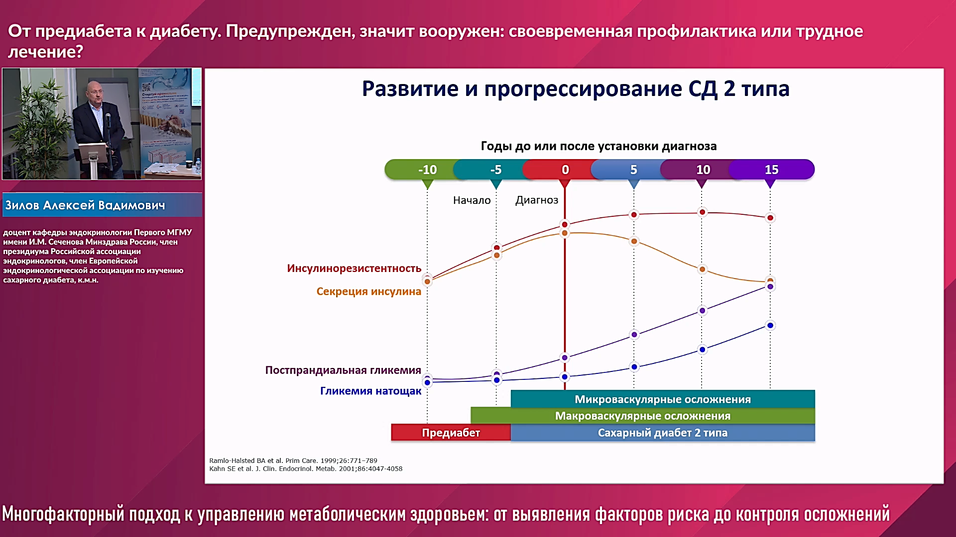

Slide 10
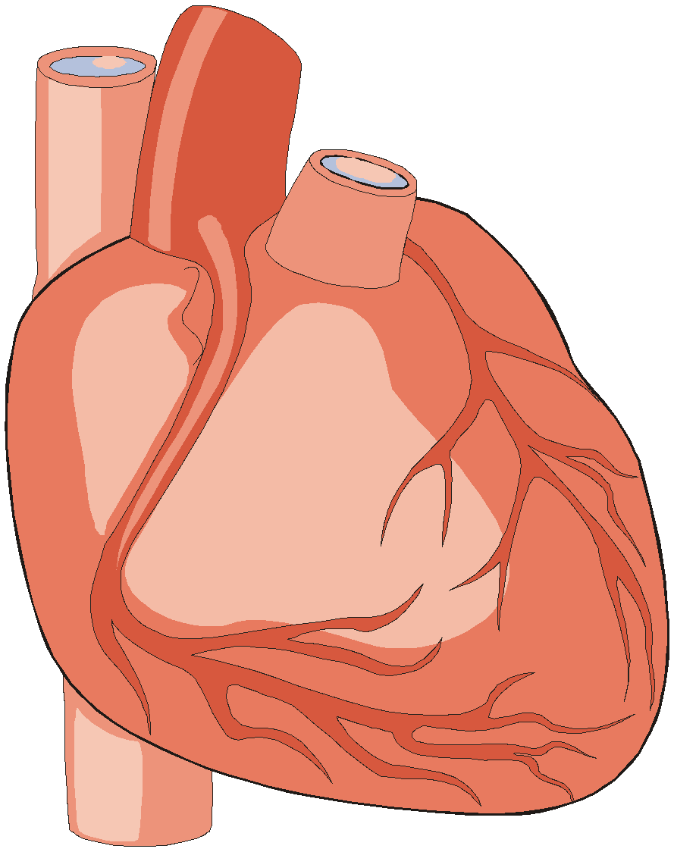

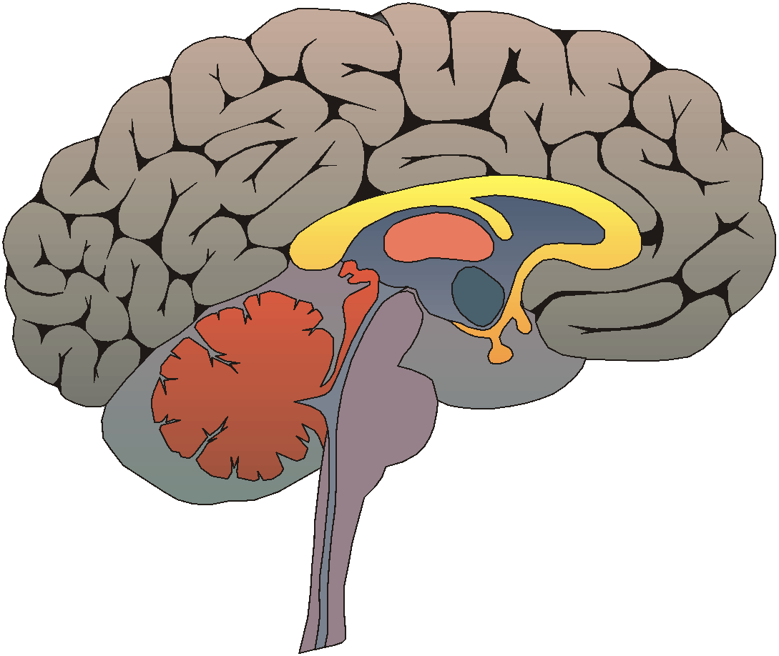
Риск ССЗ при различных уровнях гликемии
4
ИБС
инсульт
сосуды
3
Риск ССЗ
2-3 -выше ↑
2-3 -выше ↑
3-5 -выше↑
2
Распространенность20%
среди больных ИБС
(EUROASPIRE)
ТГГ, НТГ
Метаболический синдром
1
0
норма
преддиабет
СД типа 2

Slide 11
Глики́рованный
гемоглобин (Hb_{A1c}):
Здоровые
Потенциальный
риск¹СД2 типа
Предиабет
Сахарный диабет
СД2 типа
Mortality and Cardiovascular Disease
in Type 1 and Type 2 Diabetes
Rawshani A N Engl J Med.
2017 Apr 13;376(15):1407-1418
ИБС, АГ, ФП, ХСН, ОКС
Reducing the Global Burden of Cardiovascular Disease,
Part 2: Prevention and Treatment of Cardiovascular Disease
Leong DP et al Circ Res. 2017 Sep 1;121(6):695-710
Жировой гепатоз
ХБП, ИМВП
CKD Prevalence Varies across
he European General Population
Brück K et al J Am Soc Nephrol.
2016 Jul;27(7):2135-47
¹A1C Level and Future Risk of Diabetes: A Systematic Review
Xuanping Zhang Diabetes Care. 2010 Jul; 33(7): 1665–1673

Slide 12
Факторы риска развития СД 2 типа
Возраст > 45 лет. Избыточная масса тела и ожирение (ИМТ>25 кг/м² *). Семейный анамнез СД (родители или сибсы с СД 2 типа). Привычно низкая физическая активность. Нарушенная гликемия натощак или нарушенная толерантность к глюкозе в анамнезе. Гестационный сахарный диабет или рождение крупного плода в анамнезе. Артериальная гипертензия (>140/90 мм. рт. ст. или медикаментозная антигипертензивная терапия). Холестерин ЛПВП < 0,9 ммоль/л и/или уровень триглицеридов > 2,82 ммоль/л. Синдром поликистозных яичников. Наличие сердечно-сосудистых заболеваний. Низкий вес при рождении (менее 3000г) *Применимо к лицам европеоидной расы.

Slide 13
Факторы риска, связанные с окружающей средой.
Среда обитания, способствующая гиподинамии.
Среда обитания, способствующая неправильному питанию.
Социально-экономический статус
Культурные и религиозные ограничения
Стрессы и страдания

Slide 14
Предиабет
Нарушенная гликемия натощак (НГН). Нарушенная толерантность к глюкозе (НТГ)*. Сочетание НГН и НТГ.

Slide 15
Эффективность
профилактики СД 2 типа
Метод
профилактики
Образ жизни
Метформин
Акарбоза
Правастатин
Рамиприл
Эстроген/прогестерон
Образ жизни
+ орлистат
Исследование
DPP, FDP
DPP
STOP-NIDDM
WOSCOPS
HOPE
HERS
XENDOS
Эффект
( )
58%
31%
25%
30%
34%
35%
37%*

Slide 16

Терапия предиабета
1. Создание дефицита поступления энергии (сбалансированное, рациональное питание).
2. Физическая активность
3. Медикаментозное лечение
Notes:
16

Slide 17
Периоды метаболизма глюкозы у здоровых людей
Завтрак Обед Ужин 0:00 4:00 Завтрак
Постпрандиальный период
Постабсорбционный период
Натощак

Slide 18
ИТАК!
Большую часть суток человек находится
в постпрандиальном и постабсорбционном
состоянии
Следовательно:
Необходимо ликвидировать
постпрандиальные «пики»
гипергликемии

Slide 19
Уменьшения поступления энергии можно достичь за счет:
Снижения калорийности суточного рациона
Уменьшения потребления жиров
Снижения потребления алкоголя
Notes:
19

Slide 20




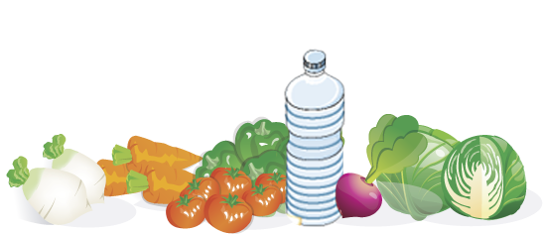
Калорийность компонентов пищи
жиры
9 ккал в 1 грамме
больше
алкоголь
7 ккал в 1 грамме
углеводы
4 ккал в 1 грамме
белки
4 ккал в 1 грамме
меньше
вода
0 ккал
Рекомендуется дробный режим питания: небольшие порции 5-6 раз в день
Notes:
20

Slide 21
При НЖО рекомендуется:
Уменьшение калорийности суточного рациона на 20% (в среднем на 500-1000 ккал), но не менее чем до 1200 ккал в сутки для женщин и 1500-1600для мужчин.
Ограничение потребления жира до 30% от калорийности суточного рациона.
Сбалансированное питание по основным компонентам пищи: белки – 15%, жиры – менее 30%, углеводы 55-60% от суточной калорийности.

Slide 22
Режим питания :
Трехразовое питание с интервалами 5,5-6 часов, обязательно завтракать
Ужинать - не позднее 19 часов (за 3-4 часа до отхода ко сну).
Потребность жидкости – в зависимости от характера сопутствующих заболеваний.

Slide 23
Пирамида включает
шесть основных групп продуктов, которые и составляют базу для планирования сбалансированного рациона питания.

Slide 24
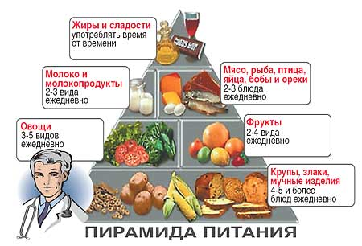
Notes:
24

Slide 25
Зерновые
Диетологи уже давно рекомендуют употреблять зерновые, и, по крайней мере, половина из них должна состоять из цельного зерна. Термин «цельное зерно» означает необработанные пищевые продукты, которые содержат ядра зерен, например, коричневый рис, овсянка или цельнозерновая пшеничная мука.
Для того чтобы получать больше здоровых зерновых в свой рацион, рекомендуется добавлять цельные зерна в супы (ячмень в овощной суп) или использовать для выпечки муку грубого помола.

Slide 26
Овощи
Овощи составляют важную часть пищевой пирамиды, являясь питательными и низкокалорийными видами продуктов.
Овощи разделены на несколько основных категорий: темно-зеленые, оранжевые, бобовые, крахмалистые, некрахмалистые и другие. Каждая из них имеет свои особенности и определенный набор питательных элементов, поэтому старайтесь употреблять в течение недели овощи из каждой категории равномерно.

Slide 27
Фрукты
Употребляйте фрукты каждый день в свежем, консервированном, мороженном или сушенном виде.
Также весьма полезно использование фруктовых соков, лучше свежевыжатый,
Соки в промышленной упаковке, только те, в составе которых небольшое количество сахара и различных консервантов.

Slide 28
Молочные продукты
Все продукты, содержащие молоко, попадают в эту категорию.
Молочные продукты, включая молоко, йогурт, кефир, творог и сыры, способны обеспечить вас кальцием.
Самое лучшее решение – использование в рационе обезжиренных молочных продуктов или с низким его содержанием.

Slide 29
Мясо и бобовые
Организм требует белок для восстановления, формирования и создания различных тканей и мышц.
Хорошие источники белка включают постное мясо птицы, говядину и свинину, а также такую рыбу, как лосось и тунец.
Для вегетарианцев альтернативными источниками здоровых белков могут выступить черные бобы, фасоль и тофу.

Slide 30
Жиры
Наименьшее сечение пирамиды состоит из жиров. Некоторые из них обладают большей пользы для здоровья, чем другие.
Оливковое масло, например, имеет огромный потенциал для улучшения общего состояния здоровья.
Такие продукты, как авокадо, оливки, орехи и некоторые виды рыб содержат 3-омега ненасыщенные жирные кислоты.

Slide 31
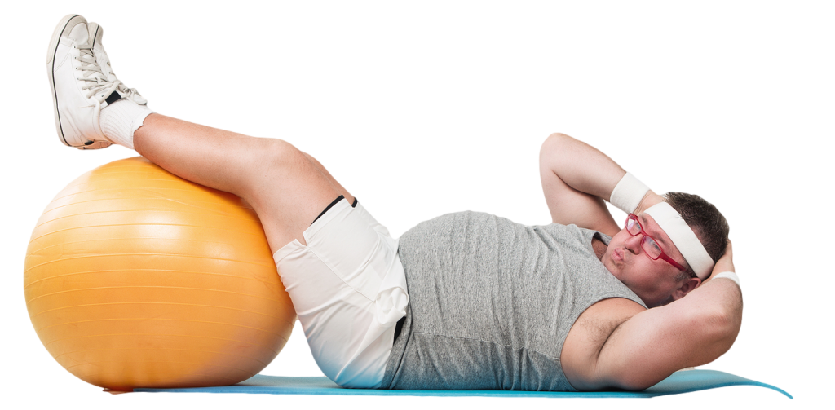
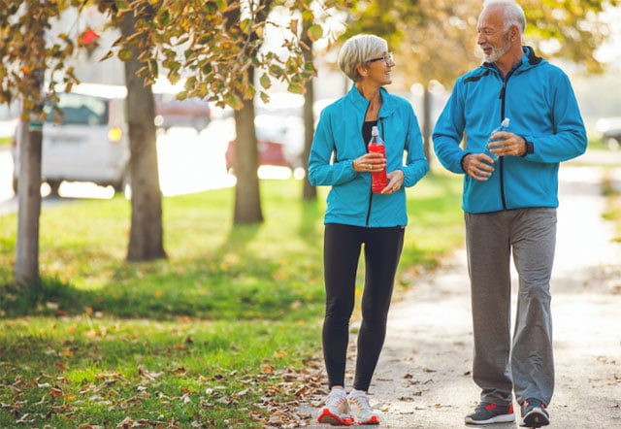
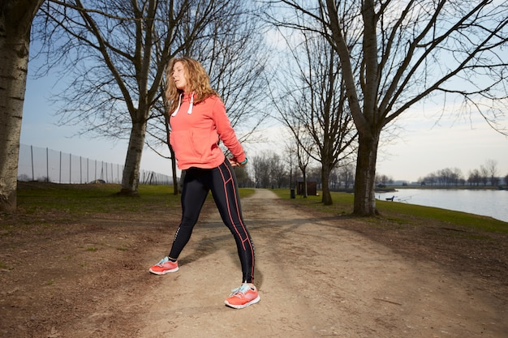
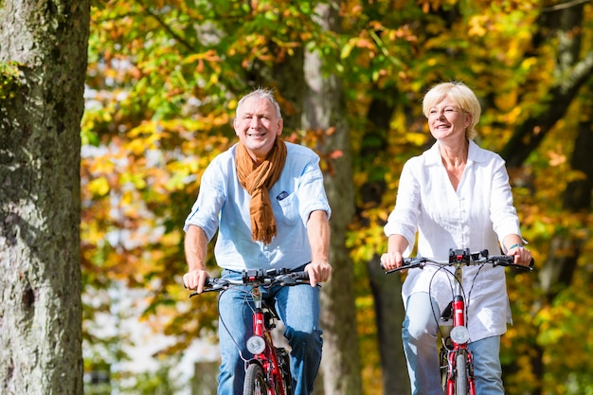
Физическая активность
Наиболее доступный вид физической активности – ходьба.
Наиболее эффективные виды физической активности: бег, плавание, езда на велосипеде, аэробика, лыжи.
Главное – регулярно!

Slide 32
Эффективность
профилактики СД 2 типа
Метод
профилактики
Изменение образа жизни
Метформин
Акарбоза
Правастатин
Рамиприл
Эстроген/прогестерон
Образ жизни + орлистат
Исследование
DPP, FDP
DPP
STOP-NIDDM
WOSCOPS
HOPE
HERS
XENDOS
Риск СД 2 типа
58%
31%
25%
30%
34%
35%
37%*

Slide 33
Стратегия профилактики СД 2 типа
Выявление групп риска | • Обязательно должны учитываться следующие факторы: абдоминальное ожирение (окружность талии>94см у мужчин и >80 см у женщин), семейный анамнез СД, возраст >45 лет, артериальная гипертензия и другие сердечно-сосудистые заболевания, гестационный СД, использование препаратов, способствующих гипергликемии или прибавке массы тела. • Применение шкалы FINDRISK для расчёта риска развития сахарного диабета • Оценка сердечно-сосудистых факторов риска по таблицам SCORE, SCORE-2, SCORE-OP
Оценка степени риска | • Выявление нарушений уровня глюкозы в крови: определение гликемии натощак; определение гликированного гемоглобина - ПГТТ с 75г глюкозы при необходимости (особенно при глюкозе плазмы натощак 6,1-6,9 ммоль/л).

Slide 34
Уменьшение степени риска | Изменение образа жизни: • Снижение массы тела: умеренно гипокалорийное питание с преимущественным ограничением жиров и простых углеводов. Очень низкокалорийные диеты дают кратковременные результаты и не рекомендуются. Голодание противопоказано. У лиц с предиабетом целевым является снижение массы тела на 5-7 % от исходной; • Регулярная физическая активность умеренной интенсивности (быстрая ходьба, плавание, велосипед, танцы) длительностью не менее 30 мин в большинство дней недели (не менее 150 мин в неделю).
 | • Медикаментозная терапия возможна, если не удается достичь желаемого снижения массы тела и/или нормализации показателей углеводного обмена одним изменением образа жизни. • При отсутствии противопоказаний - применение метформина 500-850 мг 1-2 раза в день (особенно у лиц моложе 60 лет с ИМТ >30 кг/м² и глюкозой плазмы натощак > 6,1 ммоль/л). • Риск развития СД 2 типа уменьшается при своевременном назначении статинов для постоянного приема (розувастатина или аторвастатина) • В случае хорошей переносимости также может быть рассмотрено применение акарбозы*, при наличии показаний – рамиприла (при АГ), орлистата (при ожирении)
* Препарат утвержден в РФ для профилактики СД 2 типа, но отсутствует в аптеках РБ

